Slide 1
Project menedzsment alkalmazás Stump
Konzulens: Dudás Ákos
Tóth Márton
Borlay Dániel

Slide 2
Feladat
Projektmenedzsment alkalmazás
A JIRA alapfunkcióival
HTML5
JVM alapú backend
MongoDB
Memcached
Docker

Slide 3
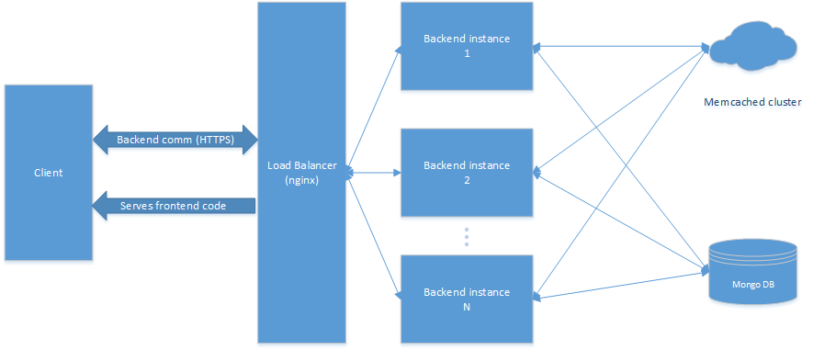
Architektúra

Slide 4
Backend
Groovy nyelv
Spring framework
Spring Boot
Konfigurációkezelés
Embedded Tomcat
Gradle build környezet

Slide 5
MongoDB
Dokumentum orientált adatbázis
Nagy sebesség
Kellemes skálázhatóság
Replikáció
Automatikus vezérválasztás
Elérés Spring Data MongoDB-n keresztül

Slide 6
Memcached
Key-value in-memory cache
Könnyen fürtözhető
Gyk: Egy nagy elosztott hash tábla
Elérés a Spring cache absztrakcióján keresztül

Slide 7
AngularJS, HTML, Bootstrap
JavaScript – Angular
Google, MVC architectúra
Statikus oldal – HTML
Web content és angular kötések
Stílus – Bootstrap
Standardizált stílus osztályok, és implementált áttűnések

Slide 8
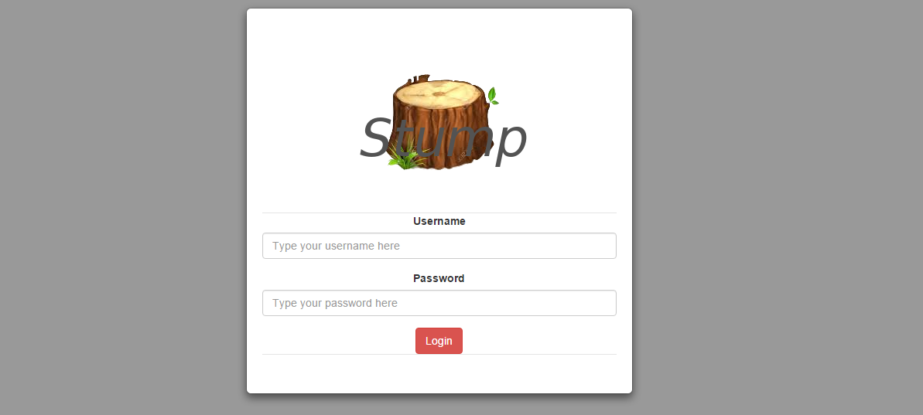
Frontend

Slide 9
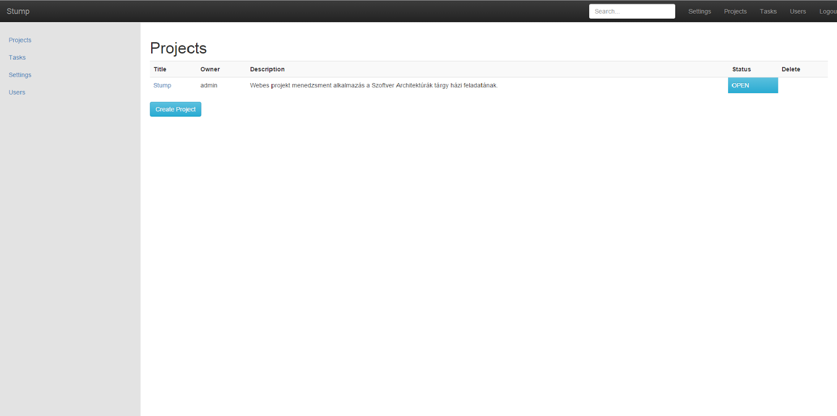
Frontend

Slide 10
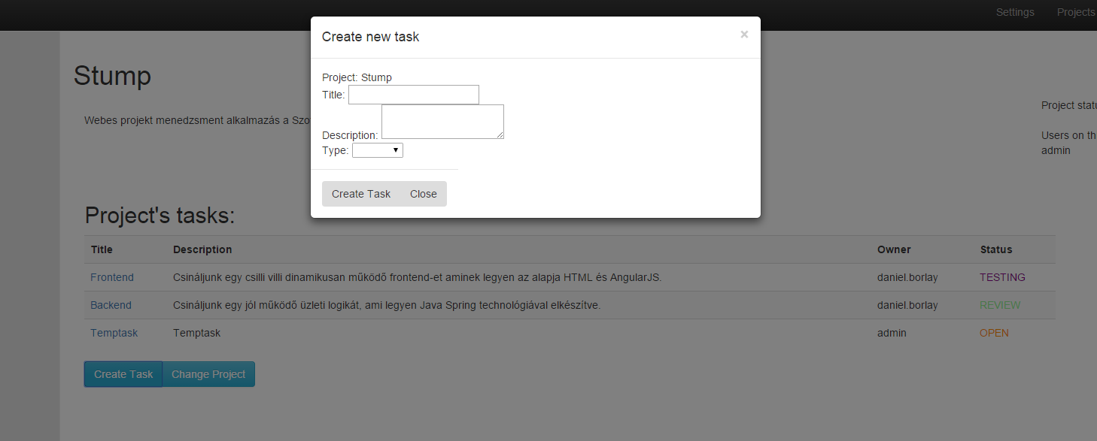
Frontend

Slide 11
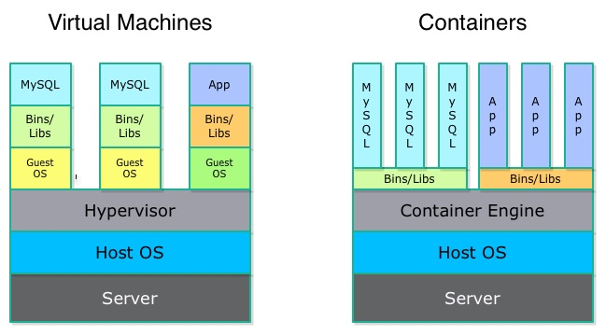

Docker
Konténer virtualizációs technika
Gyors deploy
Host rendszer kernele felett hoz létre egy virtuális környezetet

Slide 12
Skálázódás
Könnyen kiterjeszthető
A struktúra mellé a docker konténereknek hála gyorsan allokálhatunk új erőforrást
Könnyen és gyorsan installálható
Az build-elt docker konténerek szinte azonnal elindulnak
Fürtözhető
Nginx load balance
Felhőre kész

Slide 13
Továbbfejlesztési javaslatok
Új felhasználói role-ok
Scrum és kanban board (mint Jirában)
Jogosultság kezelés konfigurálhatóvá tétele

Slide 14
Összefoglaló
Projectmenedzsment alkalmazás
Backend
Groovy, Spring, MongoDB, Memcached
Frontend
HTML, AngularJS, Bootstrap

